Slide 1
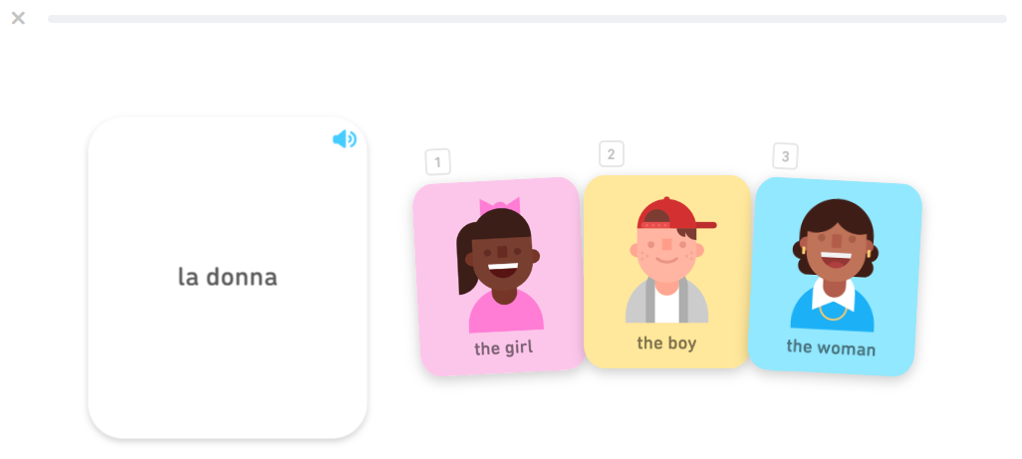
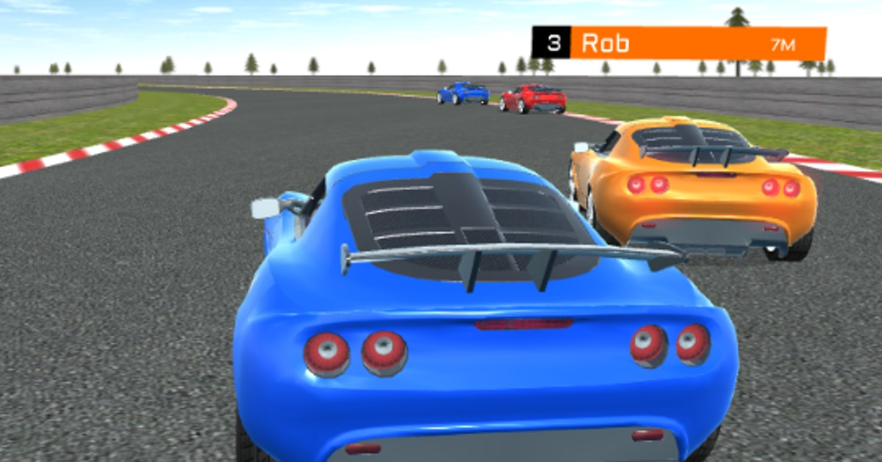
Fast English
ID: 3
David Arnal García

Slide 2
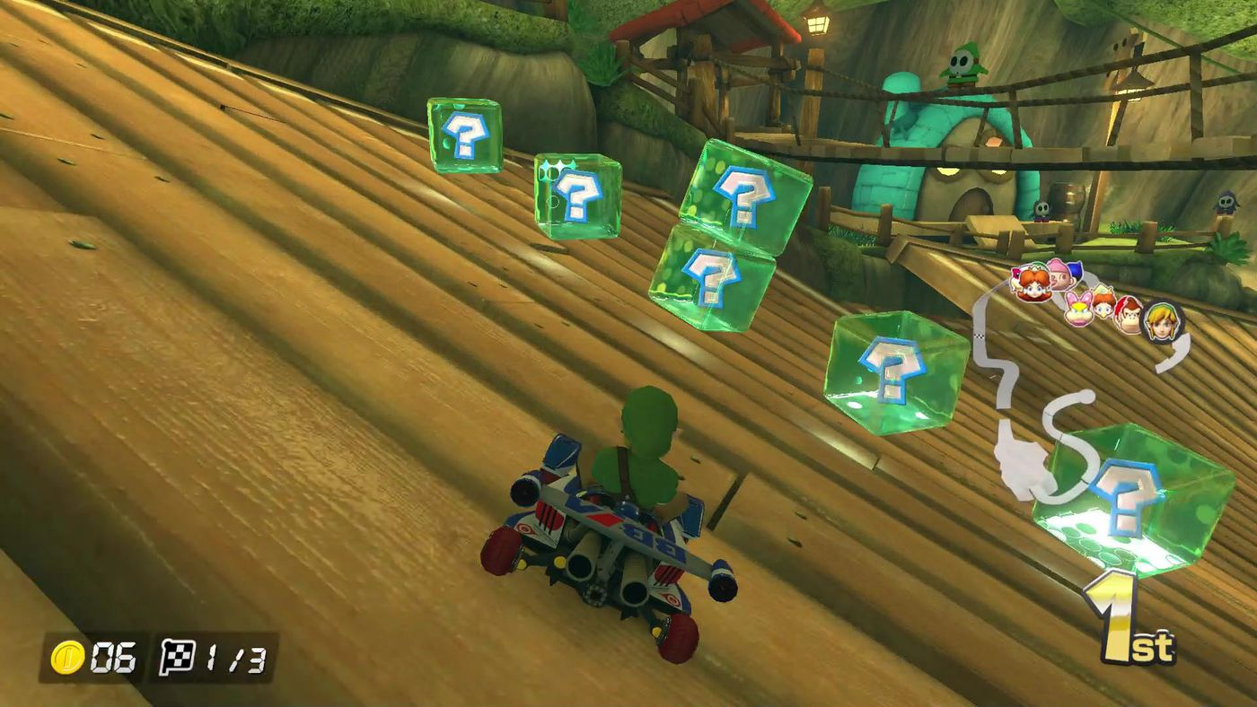
Visión general
ID: 3
Concepto: Gana la carrera eligiendo rápidamente las traducciones correctas al inglés.
Tema, escenario, metáfora: Se realizarán carreras en distintos escenarios de espacios abiertos o cerrados en las que participarán distintos coches. Aparecerán distintas traducciones para una palabra y al elegir la correcta, se ganará velocidad y puntos.
Plataforma: PC.
Mercado. Público objetivo. Tipo de jugador. Franja de edades: Será un juego orientado para todos los fanáticos de los coches y las carreras, así como para los que quieran aprender inglés, con edad recomendada entre 12 y 40 años.

Slide 3
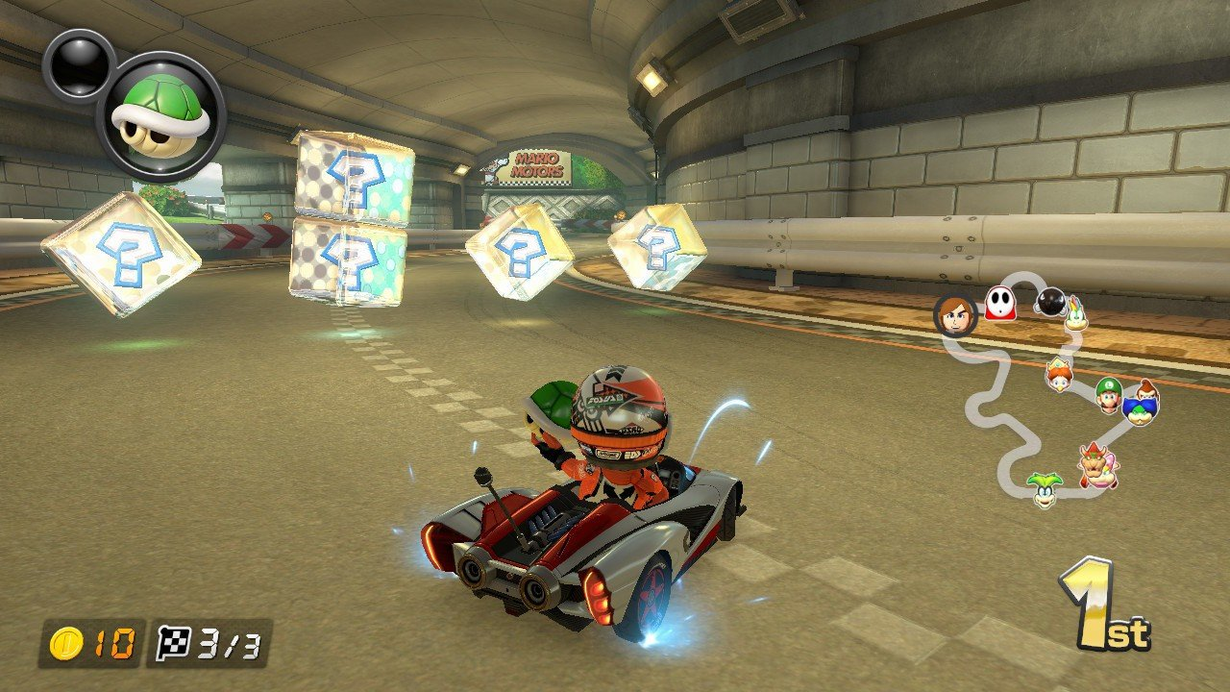
Análisis competitivo
ID: 3
Referentes. Juegos conocidos similares y aspectos incluidos en el juego.
Duolingo -> Aprender inglés.
Mario Kart -> Carreras.
Competencia. Una lista de juegos existentes o en desarrollo contra los que competirá el juego a desarrollar.
Juegos de aprendizaje de inglés, como Duolingo, o de carreras, como Mario Kart.
Características diferenciadoras.
Entretenimiento y aprendizaje de inglés a la vez.
Sé el más rápido y demuestra que eres quien sabe más de inglés.
El juego en sí será una motivación para querer aprender más inglés.

Slide 4

Narrativa
ID: 3
Protagonista: Tú y tu(s) coche(s).
Antagonistas: Los participantes en la carrera. Además, tu rival principal será tu amigo de la infancia quien se está preparando para sacarse el C1.
Historia de fondo, complicación y resolución: Tu mejor amigo y tú queréis sacaros un certificado de inglés. Os enteráis de una nueva manera de aprender inglés y os retáis para ver quien consigue los mejores resultados.
Número de niveles en el juego: 10 (número variable).

Slide 5
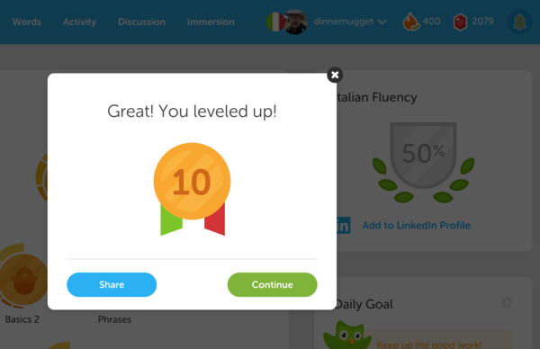
Jugabilidad
ID: 3
Objetivos del juego: Aprender inglés de una manera divertida.
Mecánicas básicas: Acelera al máximo y elige las traducciones correctas.
Obstáculos que determinan la dificultad de realizar las acciones de la mecánica: Cuanto más se avance, las traducciones aparecerán más rápido durante un tiempo limitado. Los rivales escogerán traducciones más rápido.
Recursos utilizados para "alimentar" la mecánica: Diferentes coches y dificultad de traducciones.
Formas en que esos recursos se producen y consumen: Las traducciones aparecerán flotando en la pantalla y habrá que acelerar hacia ellas. Si eliges la correcta, ganas propulsión, sino, pierdes velocidad.
Formas en que el juego concluye a través de una victoria, derrota o empate: Ganará el primero que consiga realizar 30 o 50 (números variables) traducciones. Perderán los demás y aquellos que se queden sin velocidad por muchas traducciones erróneas.

